Slide 1
স্বাগতম

Slide 2
শিক্ষক পরিচিতি

Slide 3
পাঠ পরিচিতি
শ্রেণি : ১০ম
বিষয় : রসায়ন
অধ্যায় : দশম
বিষয়বস্তু : খনিজ পদার্থ
সময় : ৫০ মিনিট

Slide 4
শিখনফল
খনিজ কি তা বলতে পারবে ।
আকরিক কাকে বলে তা লিখতে পারবে ।
খনিজের প্রকারভেদ করতে পারবে ।
‘সকল খনিজই আকরিক নয়’ তা দেখাতে পারবে ।

Slide 5
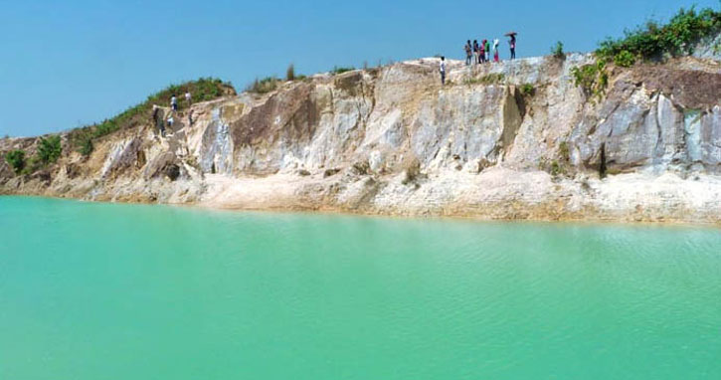
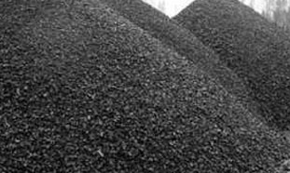
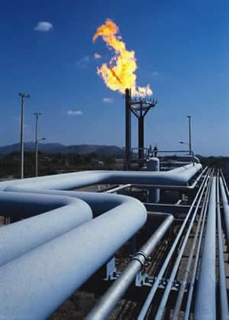
চীনা মাটি / সাদা মাটির পাহাড়
কয়লার স্তুপ
কৈলাসটিলা গ্য্যসক্ষেত্র

Slide 6
খনিজ পদার্থ

Slide 7
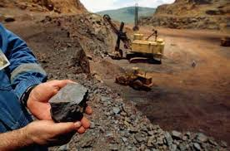

Slide 8
ছবিগুলো সবই খনিজ পদার্থ ।

Slide 9
একক কাজ
খনিজ পদার্থ কাকে বলে ?

Slide 10
ছবিতে যে খনিজগুলো আছে তা থেকে কি ধাতু নিষ্কাশন করা যাবে ?

Slide 11
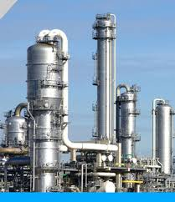
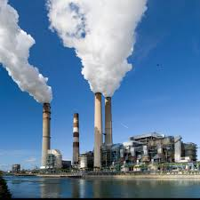
ধাতু নিষ্কাশন কাজটি কি সহজ হবে ?

Slide 12
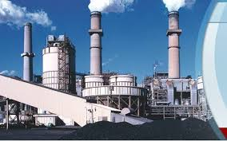

Slide 13
যে খনিজগুলো থেকে লাভজনকভাবে ধাতু নিষ্কাশন করা যায় তাকে কি বলে ?

Slide 14
ধাতু বা অধাতুসমুহ পৃথিবীর সর্বত্র বিরাজিত থাকলেও
ভূপৃষ্ঠে বা ভূগর্ভে কোনো কোনো শিলাস্তুপে প্রচুর পরিমাণে
যৌগ অথবা মুক্ত মৌল হিসেবে মুল্যবান ধাতু পাওয়া যায় ।
এগুলোকে খনিজ বলে ।

Slide 15
ধাতু নিষ্কাশন করা যাবে। তবে সবগুলো থেকে নয় ।

Slide 16
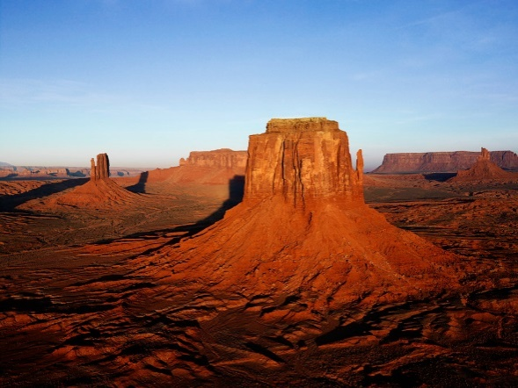
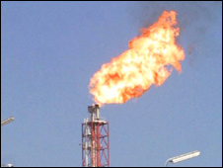
দলীয় কাজ
সকল খনিজই কি আকরিক ? যুক্তি দেখাও ।

Slide 17
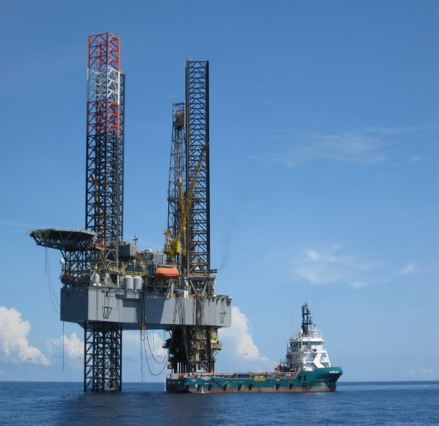
ছবিগুলো দেখে খনিজ পদার্থগুলোর শ্রেণিবিভাগ কর

Slide 18
খনিজ
কঠিন
তরল
গ্যাসীয়

Slide 19
সকল খনিজই আকরিক নয় । কারণ ;
সকল খনিজে ধাতব মৌল নাই । এবং সকল খনিজ থেকে ধাতু নিষ্কাশন লাভজনক হয় না ।

Slide 20
যে খনিজগুলো থেকে লাভজনকভাবে ধাতু নিষ্কাশন করা যায় তাকে আকরিক বলে ।

Slide 21
ভৌত অবস্থা বিবেচনা করে খনিজ তিন প্রকার ।যথা :
কঠিন খনিজ ।
তরল খনিজ ।
গ্যাসীয় খনিজ ।

Slide 22
মূল্যায়ন
একটি তরল খনিজের নাম বল ।
একটি আকরিকের নাম বল ।
বালিকে খনিজ বলা যায়কি? কারণ দেখাও ।

Slide 23
বাড়ীর কাজ
বাংলাদেশে পাওয়া এমন ৫টি খনিজ ও ৫টি আকরিকের নাম লিখে আনবে ।

Slide 24
ধন্যবাদ

